Slide 1

BMS-301
Kabuk Programlama
Güz 2024
(2. Sunu)
(Doç. Dr. Deniz Dal)

Slide 2
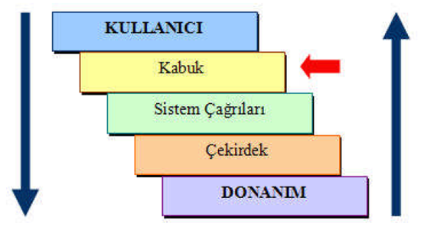
Kabuk (Shell)
İşletim sistemlerinde kullanıcı ile bilgisayar donanımı arasında genel olarak 3 katmandan söz edilebilir. Bu katmanlar; kabuk, sistem çağrıları ve çekirdek olarak adlandırılır.

Slide 3
Kabuk (Shell)
Kabuk, kullanıcı ile işletim sistemi çekirdeği arasında bir ara birimdir.
Kullanıcı tarafından verilen komutları algılar, yorumlar ve sistem çağrıları yardımıyla çekirdeğe iletir.
Çekirdek ise bilgisayar donanımıyla doğrudan etkileşen ve işletim sistemi işlevlerini gerçekleştiren bileşendir.
Kabuk, işletim sisteminin kullanıcıya görünen yüzüdür. Komut Satırı Arayüzü (Command Line Interface, CLI) veya birçok kaynakta komut yorumlayıcısı olarak da adlandırılmaktadır. (GUI (Graphical User Interface) Nedir?)

Slide 4
Bazı Kabuk Programları
Kabuk Programı | Açıklama
sh (bourne shell) | Orijinal UNIX kabuk programı (Steve Bourne, AT&T Bell Labs)
csh (c shell) | C kabuk programı (Bill Joy, UC Berkeley)
tcsh (tc shell) | C kabuk programının geliştirilmiş hali
ksh (korn shell) | Korn kabuk programı (David Korn, AT&T Bell Labs)
bash (bourne again shell) | GNU projesinin kabuk programı (csh+ksh) (Birçok Linux dağıtımı için varsayılan kabuktur.)
Kullanıcı hesabı açılırken kullanıcının hangi kabuk programını kullanacağı sistem yöneticisi (root) tarafından belirlenir ve bu bilgi /etc/passwd dosyasında tutulur (7. sütun).
Sistemde tanımlı kabuklar /etc/shells dosyasında saklanırlar. cat /etc/shells ve echo $SHELL komutlarını çalıştırınız.

Slide 5
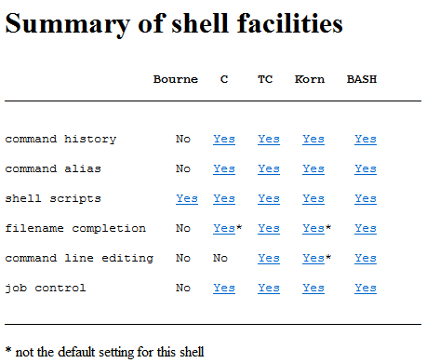
Notes:
http://unixhelp.ed.ac.uk/shell/oview2.html

Slide 6
Kabuk (Shell)‏
Komut satırındaki (command line) karakterlerin farklı anlamları vardır. (echo $PS1)
root :~#
ya da
ddal:~$
$ : Sizin sıradan (normal) kullanıcı olduğunuzu belirtir.
# : Süper kullanıcı (root) olduğunuzu belirtir.
~ : Kullanıcının ev dizininde bulunduğunuzu belirtir.

Slide 7
Linux Komut Yapısı
Kabuk üzerinde genel komut kullanımı aşağıdaki gibidir:
komut -seçenek(ler) argüman(lar)‏
Komut: Komutun kendisidir (işlev).
Seçenekler (Options): Komutun işlevini değiştirmeye yarar. Tire (-) işareti ile başlar.
Argümanlar (Arguments): Komutun üzerinde işlem yapacağı nesnedir. Örneğin dosya, dizin, proses, kullanıcı,...

Slide 8
Komut Seçenekleri
Kısa ya da uzun yazılırlar:
Kısa yazılış: Tek tire (-) tek harf
Uzun yazılış: Çift tire (--) sözcük
Çoğu komutta bulunan bazı seçenekler:
-h --help Komutla ilgili yardımcı bilgi verir.
-v --verbose İşlemin aşamalarını ayrıntılı gösterir.
-q --quite Hiçbir mesajı göstermez.
-V --version Komutun sürüm numarasını gösterir.

Slide 9
Komut
Linux komutlarının seçenekler ve argümanlar ile kullanımlarına örnekler:
$ date (komut)‏
$ cal 11 2024 (komut ve iki argüman)‏
$ ls (komut)‏
$ ls -l (komut ve bir seçenek)‏
$ ls -laR (komut ve 3 seçenek)‏
$ ls -l -a -R (komut ve 3 seçenek)‏
$ ls –la /etc (komut, iki seçenek ve bir argüman)

Slide 10
Kontrol Karakterleri
Özel kontrol karakterlerini kullanarak, terminal penceresini temizleyebilir, komut satırını silebilir, çalışan bir komutu durdurabilirsiniz.
Kontrol karakterleri girilirken Control (Ctrl) tuşuna basılı tutulmalı ve yapmak istediğimiz işleme uygun olan tuşa basılmalıdır.

Slide 11
Kontrol Karakterleri
Ctrl+C | O anda çalışmakta olan komutu durdurur.
Ctrl+A | Komut satırında imleci (cursor) satır başına götürür.
Ctrl+E | Komut satırında imleci satır sonuna götürür.
Ctrl+U | Komut satırında imlecin bulunduğu konumun solundaki tüm karakterleri siler.
Ctrl+W | Komut satırında imlecin bulunduğu konumdan önceki son kelimeyi siler.
Ctrl+L | Terminal penceresini temizler.
Ctrl+D | Dosya sonu karakteri olan EOF (End-Of-File) ya da çık (exit, logout) anlamına gelir.

Slide 12
Anında Dokümantasyon
Anında (online) Linux Referans Elyordamları (manuals) man sayfaları olarak isimlendirilir.
Bu sayfalar komutları ve komutların kullanımlarını ayrıntılı bir şekilde tanımlar.
Komut formatı:
man komut_adı ...

Slide 13
man Sayfasında Gezinme
man sayfaları içerisinde:
spacebar man sayfasının bir sonraki ekranını gösterir.
return her basışta bir satır gösterir.
b / PgUp bir ekran öncesine döner.
f / PgDown bir ekran sonrasına gider.
q man sayfasından çıkar.
/kelime yazılan kelimeyi bulunulan yerden itibaren ileriye doğru arar.
n aranan kelimenin bir sonraki geçtiği yeri gösterir.
h tüm bu işlemler için yardım sunar.

Slide 14
Dosya Yolları
Dosya ya da klasör yolu iki şekilde verilebilir:
Mutlak (Tam): Kök klasöründen (/) başlayarak.
Bağıl: Bulunulan dizine göre.
Özel klasör isimleri:
. : İçinde bulunulan klasör.
.. : İçinde bulunulan klasörün bir üst klasörü.
- : Bir önceki klasör.
~ : Mevcut kullanıcının ev klasörü.
~kullanıcı : Belirtilen kullanıcının ev klasörü.
/ : Kök klasörü (dizini)

Slide 15
pwd (present/print working directory)‏
İçinde bulunduğunuz dizinin mutlak (tam) yolunu (Full Path) verir.
ddal:~$ pwd
/home/ddal
root:~# pwd
/root

Slide 16
cd (change directory) Komutu
Bu komut dizinler arasında geçiş yapmayı sağlayan komuttur.
Direkt olarak yanına yazdığınız dizine gidebilirsiniz.
ddal:$ cd /var/log

Slide 17
cd Komutu
Bulunduğunuz dizinden bir veya birden fazla üst dizine çıkabilirsiniz.
ddal:$ cd ..
ddal:$ cd ../..

Slide 18
cd Komutu
Direkt olarak kendi ev dizininize gidebilirsiniz.
ddal:$ cd
ddal:$ pwd
/home/ddal
ddal:$ cd ~
ddal:$ pwd
/home/ddal

Slide 19
cd Komutu
Eğer erişim yetkiniz varsa diğer kullanıcıların ev dizinlerine de gidebilirsiniz. (Süper kullanıcı için kullanışlıdır.)
root:# cd ~kaya
root:# pwd
/home/kaya

Slide 20
cd Komutu
En son bulunduğunuz dizine geri dönebilirsiniz.
ddal:$ cd ~kaya
ddal:$ cd -

Slide 21
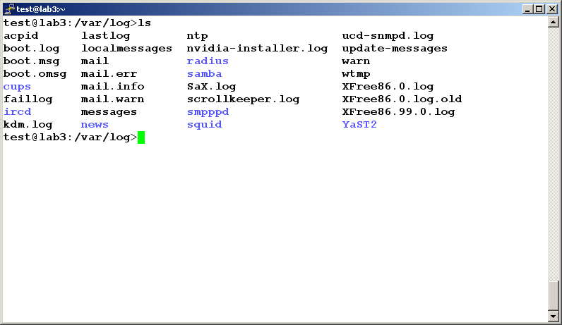
ls (list) Komutu
Argüman kullanılmazsa bulunduğunuz dizinin içerisindeki dizinleri ve dosyaları listeler.

Slide 22
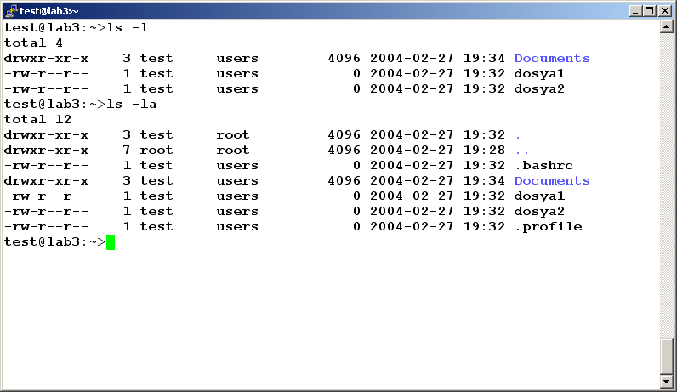
ls Seçenekleri
ls -l ayrıntılı (long list) bir çıktı sunarken, ls -a (--all) bütün dosyaların (hidden, dot files) listelenmesini sağlar.

Slide 23
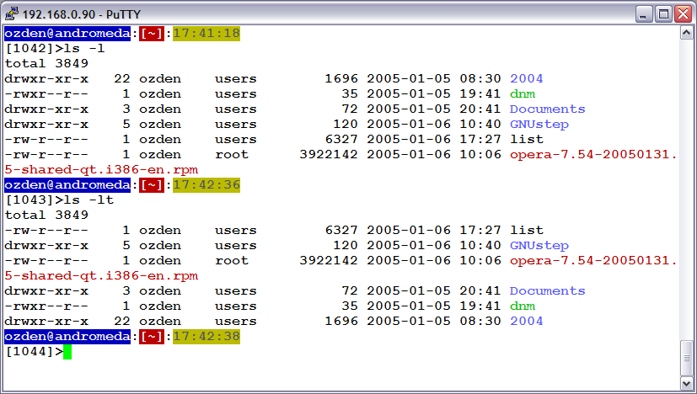
ls Seçenekleri
ls -lt komutu dosyaları/dizinleri son değişiklik tarihine göre sıralar ve listeler.

Slide 24
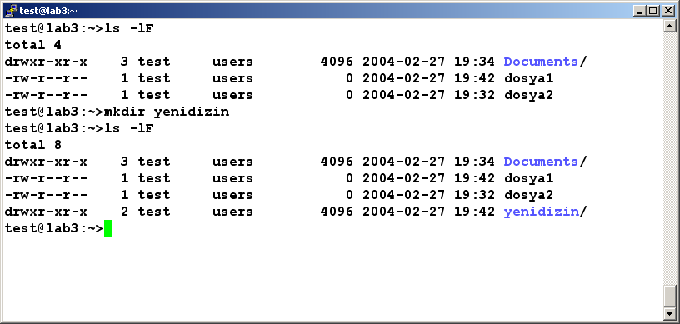
mkdir (make directory) Komutu
mkdir komutu yeni bir dizin oluşturmak için kullanılır.

Slide 25
mkdir -p
mkdir, -p (--parents) seçeneği ile kullanılarak tek bir seferde iç içe birden fazla dizin oluşturulabilir.
Bu sayede dizin oluşturup, cd komutu ile ilgili dizin içerisine girip yeniden dizin oluşturma zahmetinden kurtuluruz.

Slide 26

mkdir --mode Seçeneği
--mode seçeneği ile kullanıcının istediği erişim haklarına sahip dizinler yaratılabilir.

Slide 27
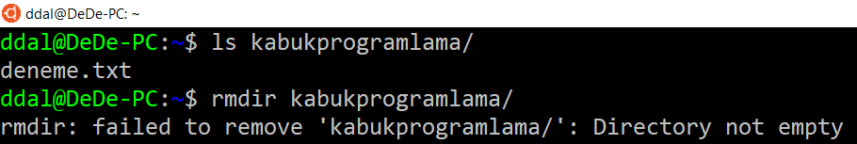
rmdir (remove directory) Komutu
rmdir komutu içi boş bir dizini silmek amacıyla kullanılır.

Slide 28
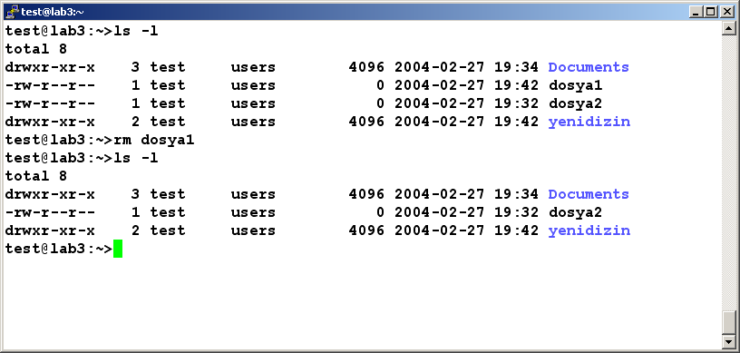
rm (remove) Komutu
rm komutu dosya veya dizin silmek için kullanılır.

Slide 29
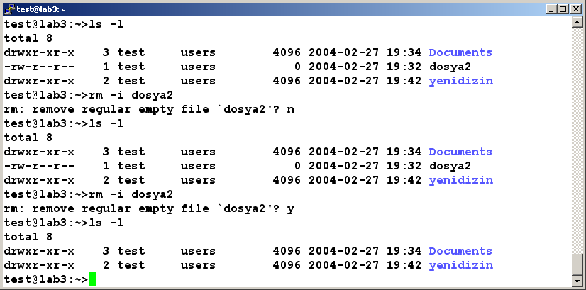
rm Seçenekleri
-i (interactive) seçeneği ile dosyaların/dizinlerin silinip silinmeyeceği kullanıcıya sorulur.

Slide 30
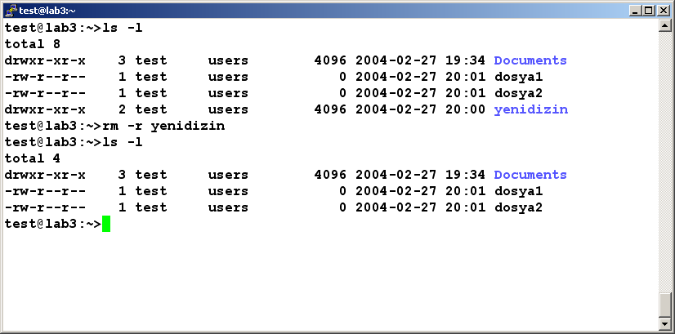
rm Seçenekleri
-r (--recursive) seçeneği ile dizinler silinebilir.
Aynı işi dizin içerisi boş olmak kaydıyla rmdir komutuyla da yapabilirsiniz.

Slide 31
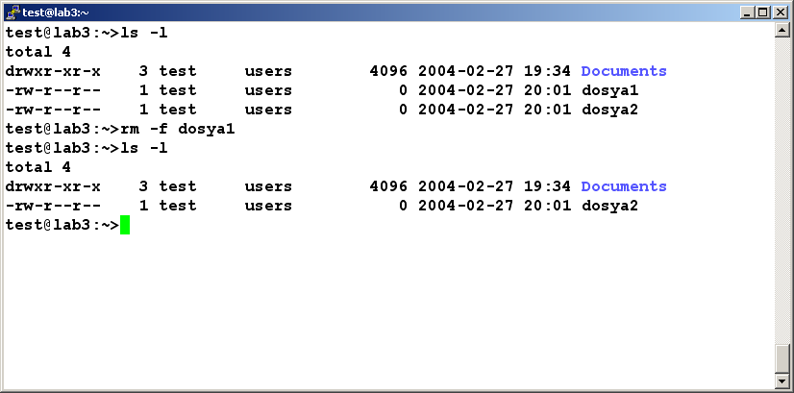
rm Seçenekleri
-f (--force) parametresiyle onay almadan direkt silme işlemini gerçekleştirirsiniz. !!! Dikkat !!!

Slide 32
cat (concatenate) Komutu
Görevi girdileri çıktılara yönlendirmektir.
En sık kullanım alanı bir dosyanın içeriğini terminal penceresine yansıtmaktır.
-n --number : Satırları numaralar.

Slide 33
cat Komutu
Bir metin dosyasındaki metni standart çıktı olan ekrana yönlendirebilir.
ddal :$ cat deneme.txt
bu bir
metin dosyasidir

Slide 34
cat Komutu (redirection >)
Klavyeden gireceğiniz metni, olmayan (o anda yaratılacak), boş veya dolu bir dosyaya yönlendirebilirsiniz.
Çıkmak için EOF (end-of-file) karakteri olan Ctrl+D kullanılır.
ddal:$ cat > deneme.txt
deneme dosyasi su anda yaratiliyor
^D
ddal:$ cat deneme.txt
deneme dosyasi su anda yaratiliyor

Slide 35
cat Komutu (append >>)
>> operatörü ile metin içeren bir dosyaya eklenti yapabiliriz (dosyanın sonuna ekleyebiliriz).
ddal:$ cat deneme.txt
deneme dosyasi su anda yaratiliyor
ddal:$ cat >> deneme.txt
bu da eklenti
^D
ddal:$ cat deneme.txt
deneme dosyasi su anda yaratiliyor
bu da eklenti

Slide 36
tac Komutu
Bu komut cat komutunun aksine dosya içeriğini ekrana tersten yazdırır.

Slide 37
less Komutu
Dosya içeriğini sayfa sayfa veya satır satır gösterir.
Hareketler:
spacebar : Bir sayfa ileri.
enter : Bir satır ileri.
b : Bir sayfa geri.
q : Çık.
/kelime : Belirtilen kelimeyi ara.
n : Son aramayı yinele.

Slide 38
head Komutu
head komutu seçeneksiz kullanıldığında bir dosyanın ilk 10 satırını standart çıktı olan ekrana yönlendirir.
ddal:$ head dosyaAdi
1
2
3
4
5
6
7
8
9
10

Slide 39
head Komutu
head -n 3 ya da head -3 diyerek 3 veya istenilen sayıda ilk satırı görebiliriz.
ddal:$ head -n 3 dosyaAdi
1
2
3

Slide 40

head -n 3 dosyaAdi head -n -3 dosyaAdi
Yukarıdaki 2 komut arasındaki farkı bulunuz.

Slide 41
tail Komutu
tail komutu seçeneksiz kullanıldığında bir dosyanın son 10 satırını standart çıktı olan ekrana yönlendirir.
ddal:$ tail dosyaAdi
31
32
33
34
35
36
37
38
39
40

Slide 42
tail Komutu
tail -n 3 ya da tail -3 diyerek son 3 veya istenilen sayıda son satırı görüntüleyebiliriz.
ddal:$ tail -n 3 dosyaAdi
38
39
40

Slide 43
tail Komutu
tail -f (--follow) komutuyla herhangi bir dosyaya bir şeyler eklendiğinde görebilecek şekilde takip edebilirsiniz. Devamlı güncellenen log dosyalarını izlemek için kullanılır. Ctrl+C ile sonlandırılır.
ddal:$ tail -f dosyaAdi

Slide 44
tail -n 3 dosyaAdi tail -n +3 dosyaAdi
Yukarıdaki 2 komut arasındaki farkı bulunuz.

Slide 45
cp (copy) Komutu
Dosya/dizin kopyası yaratmak için cp komutu kullanılır.
ddal:$ cp dosya1 dosya1Kopya

Slide 46
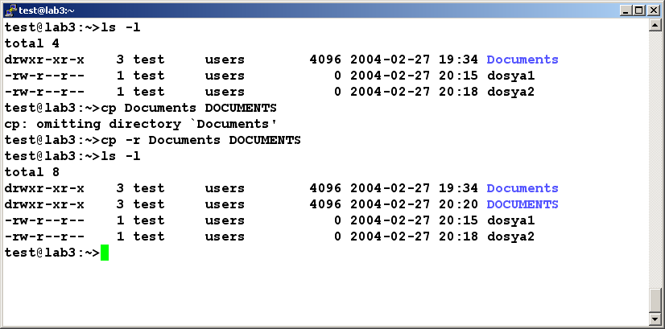
cp (copy) Komutu
-r (--recursive) seçeneği ile dizin kopyalama işlemi gerçekleştirilir.

Slide 47
cp Seçenekleri
-i : (--interactive) Hedef dosyanın üzerine yazılması gerekecekse uyar.
-f : (--force) Uyarma

Slide 48
mv (move) Komutu
Bir dosyanın/klasörün ismini değiştirmek ya da bir dosyayı/klasörü taşımak için mv komutu kullanılır.
mv komutunun dosyalar ve dizinler için kullanımı aynı şekildedir.
ddal:$ mv dosya1 dosya2

